Slide 1
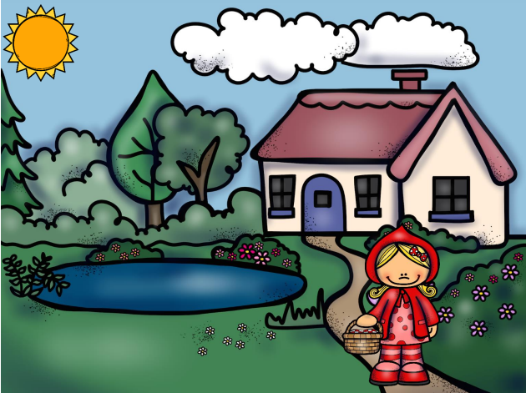
Caperucita roja
Adaptación del cuento de Charles Perrault

Slide 2
Érase una vez una preciosa niña que siempre llevaba una capa roja con capucha para protegerse del frío. Por eso, todo el mundo la llamaba Caperucita Roja.

Slide 3
Caperucita vivía en una casita cerca del bosque. Un día, la mamá de Caperucita le dijo:
– Hija mía, tu abuelita está enferma. He preparado una cestita con tortas y un tarrito de miel para que se la lleves. ¡Ya verás qué contenta se pone!
– ¡Estupendo, mamá! Yo también tengo muchas ganas de ir a visitarla – dijo Caperucita saltando de alegría.

Slide 4
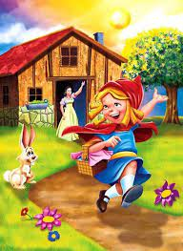
Cuando Caperucita se disponía a salir de casa, su mamá, con gesto un poco serio, le hizo una advertencia:
– Ten mucho cuidado, cariño. No te entretengas con nada y no hables con extraños. Sabes que en el bosque vive el lobo y es muy peligroso. Si ves que aparece, sigue tu camino sin detenerte.
– No te preocupes, mamita – dijo la niña -. Tendré en cuenta todo lo que me dices.
– Está bien – contestó la mamá, confiada –. Dame un besito y no tardes en regresar.

Slide 5
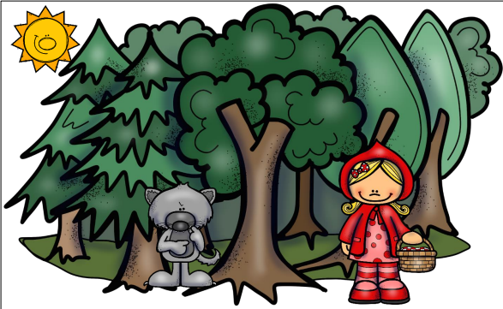
Cuando llegó al bosque, la pequeña comenzó a distraerse contemplando los pajaritos y recogiendo flores. No se dio cuenta de que alguien la observaba detrás de un viejo y frondoso árbol. De repente, oyó una voz dulce y zalamera.
– ¿A dónde vas, Caperucita?
La niña, dando un respingo, se giró y vio que quien le hablaba era un enorme lobo.
– Voy a casa de mi abuelita, al otro lado del bosque. Está enferma y le llevo una deliciosa merienda y unas flores para alegrarle el día.

Slide 6
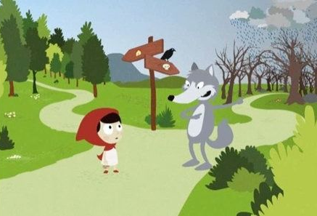
– ¡Oh, eso es estupendo! – dijo el astuto lobo -. Yo también vivo por allí. Te echo una carrera a ver quién llega antes. Cada uno iremos por un camino diferente. ¿Te parece bien?

Slide 7
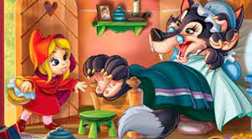
La inocente niña pensó que era una idea divertida y asintió con la cabeza. No sabía que el lobo había elegido el camino más corto para llegar primero a su destino. Cuando el animal llegó a casa de la abuela, llamó a la puerta.
– ¿Quién es? – gritó la mujer.
– Soy yo, abuelita, tu querida nieta Caperucita. Ábreme la puerta – dijo el lobo imitando la voz de la niña.
– Pasa, querida mía. La puerta está abierta – contestó la abuela.
– ¿Quién llama? – dijo el lobo forzando la voz como si fuera la abuelita.
– Soy yo, Caperucita. Vengo a hacerte una visita y a traerte unos ricos dulces para merendar.
– Pasa, querida, estoy deseando abrazarte – dijo el lobo malvado relamiéndose.

Slide 8
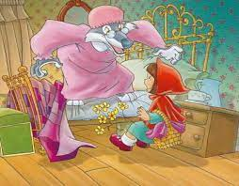
La habitación estaba en penumbra. Cuando se acercó a la cama, a Caperucita le pareció que su abuela estaba muy cambiada. Extrañada, le dijo:
– Abuelita, abuelita ¡qué ojos tan grandes tienes!
– Son para verte mejor, preciosa mía – contestó el lobo, suavizando la voz.
– Abuelita, abuelita ¡qué orejas tan grandes tienes!
– Son para oírte mejor, querida.
– Pero… abuelita, abuelita ¡qué boca tan grande tienes!
– ¡Es para comerte mejor! – gritó el lobo dando un enorme salto y comiéndose a la niña de un bocado

Slide 9
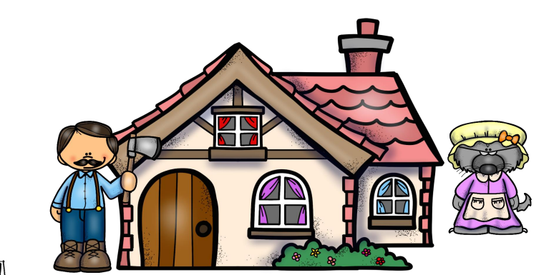
Con la barriga llena después de tanta comida, al lobo le entró sueño. Salió de la casa, se tumbó en el jardín y cayó profundamente dormido. El fuerte sonido de sus ronquidos llamó la atención de un cazador que pasaba por allí. El hombre se acercó y vio que el animal tenía la panza muy hinchada, demasiado para ser un lobo. Sospechando que pasaba algo extraño, cogió un cuchillo y le rajó la tripa. ¡Se llevó una gran sorpresa cuando vio que de ella salieron sanas y salvas la abuela y la niña!

Slide 10
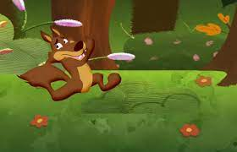
Después de liberarlas, el cazador cosió la barriga del lobo y esperaron un rato a que el animal se despertara. Cuando por fin abrió los ojos, vio como los tres le rodeaban y escuchó la profunda y amenazante voz del cazador que le gritaba enfurecido:
– ¡Lárgate, lobo malvado! ¡No te queremos en este bosque! ¡Como vuelva a verte por aquí, no volverás a contarlo!

Slide 11
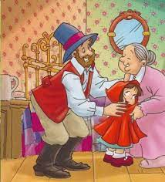
El lobo, aterrado, puso pies en polvorosa y salió despavorido.
Caperucita y su abuelita, con lágrimas cayendo sobre sus mejillas, se abrazaron. El susto había pasado y la niña había aprendido una importante lección: nunca más desobedecería a su mamá ni se fiaría de extraños.

